Slide 1

Confirmation of Employment
初心不渝 奋斗不止
【全栈工程师入职转正答辩】
2025.7.21入职以来的工作复盘以及未来的规划
部门：研发部
汇报人：龚喜

Slide 2
01.
个人自我介绍
simple linestyle enterprise product publicity introduction
目
录
02.
工作历程回顾
simple linestyle enterprise product publicity introduction
CONTENTS
03.
核心项目与技术攻坚
simple linestyle enterprise product publicity introduction
04.
自我评价与反思
simple linestyle enterprise product publicity introduction
05.
未来发展计划
simple linestyle enterprise product publicity introduction

Slide 3
PART 01
个人自我介绍
Combining with the actual situation, this paper expounds reasons
combining with the actual situation, it expounds the reasons for applying for this project combining with the actual situation

Slide 4
个人简介
Your time is limited, so don't waste it living someone else's life.
基本资料
性 别：男 民 族： 汉族
学 历： 本科 籍 贯： 云南昭通
电 话：17808700887 邮 箱：gongxi_gx@163.com
政治面目：团员 专 业：计算机科学与技术
自我评价：在入职首月迅速掌握公司whoami内部框架及XML/JS联动机制，具备了独立交付业务模块的能力。实现了从后端逻辑、Web前端(LayUI/AntV G6)到移动端(Uni-app)、再到硬件交互(RFID/PDA)的全链路技术跨越。善于攻克技术难点，如解决G6流程图的跨iframe渲染、Uni-app与原生安卓的硬件插件封装等问题。成功参与了考勤智能体、UID小程序及PDA仓库管理系统三个核心项目的研发
自我评价
龚喜
全栈开发工程师

Slide 5
PART 02
工作历程回顾
Combining with the actual situation, this paper expounds reasons
combining with the actual situation, it expounds the reasons for applying for this project combining with the actual situation

Slide 6
工作历程四大阶段
Report on the Four Key Stages of Career Development
OPTION
OPTION
OPTION
OPTION
01
02
03
04
基础框架学习 (7-8月)
业务功能开发 (8-9月)
移动端开发 (9-10月)
硬件对接 (10-至今)
掌握whoami框架基础架构与XML/JS联动机制
熟练使用LayUI框架进行页面开发
深入理解LayuiTable消息类型机制
掌握系统权限和路由配置
完成智能体管理系统CRUD功能
基于AntV G6实现流程图可视化
设计并实现数据插件管理系统
UID小程序开发
H5页面适配
考勤插件体系重构
RFID技术学习
UHF插件开发
PDA仓库管理系统

Slide 7
PART 03
核心项目与技术攻坚
Combining with the actual situation, this paper expounds reasons
combining with the actual situation, it expounds the reasons for applying for this project combining with the actual situation

Slide 8
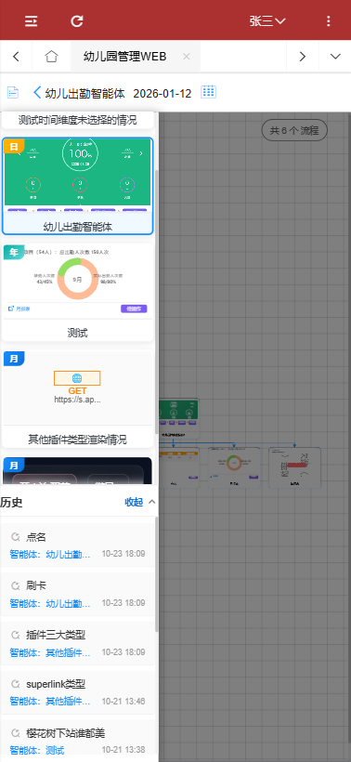
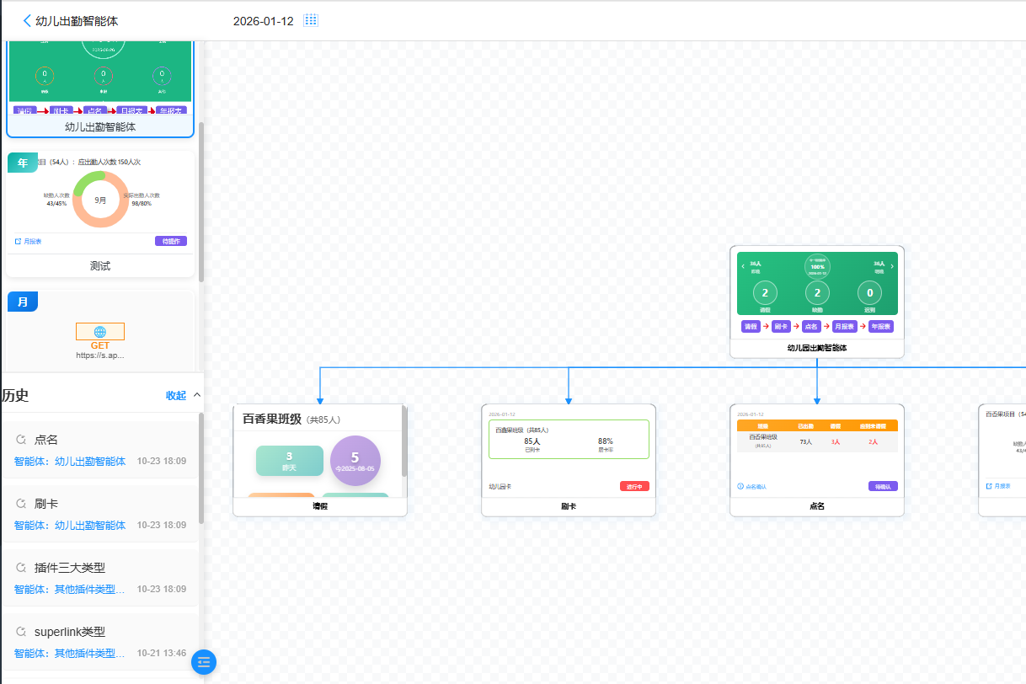
项目一：考勤智能体与流程可视化
Financial industry investment return analysis marketing report
项目背景
构建基于whoami架构的智能体管理系统，实现复杂的考勤逻辑配置与可视化展示……

Slide 9
考勤智能体主要工作
Financial industry investment return analysis marketing report
CRUD与框架深耕
完成LayUI表格的增删改查闭环，深入理解DBUtils工具类机制，实现复杂规则（MyRule）的数据处理
G6 流程图开发
渲染性能优化
从0到1实现了节点流程图的可视化编辑。
解决了节点拖拽、缩放、父子关联及HTML节点自定义渲染问题。
将G6插件本地化部署，提升加载稳定性；实现流程图导出图片功能。
重构内容渲染逻辑（content_renderer.js），消除代码冗余。
Iframe攻坚： 采用Blob URL + htmlencode技术方案，解决了iframe在G6节点中不支持JS执行及特殊字符解析的难题，实现跨Iframe的时间参数传递（window.NODE_PARAMS）。
插件化架构设计
设计并实现了w_plugin插件管理系统，支持超链接、HTTP请求、代码块等多种类型插件的动态配置与输入输出参数管理。

Slide 10
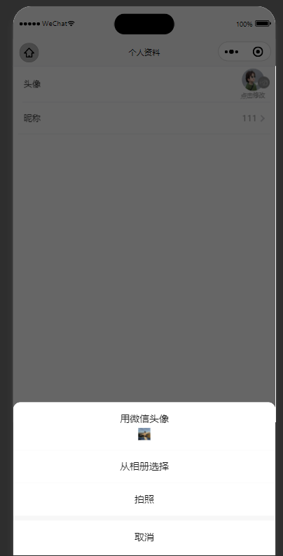
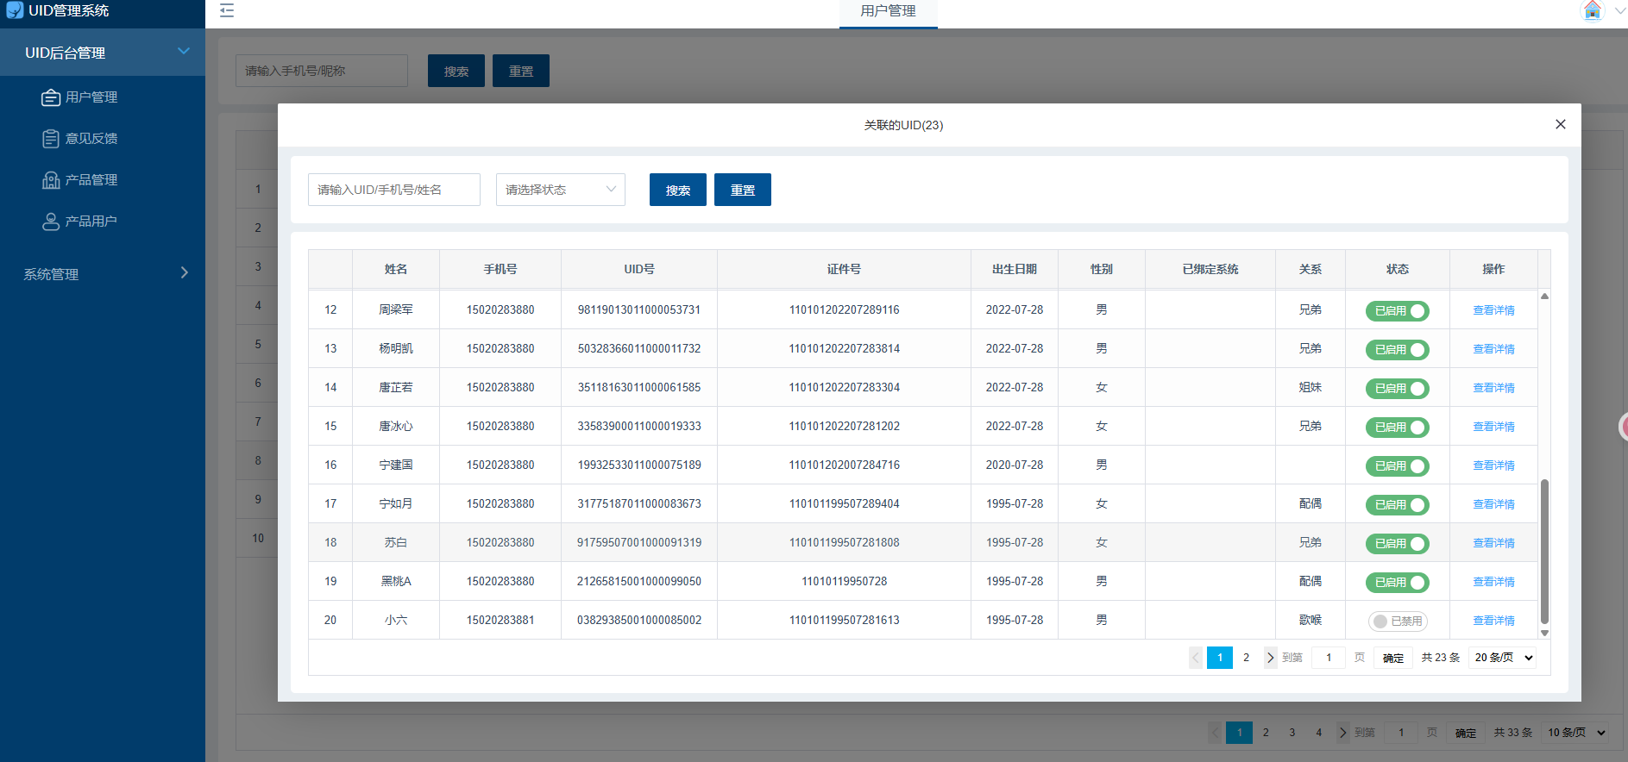
项目二：UID小程序与后台管理
Financial industry investment return analysis marketing report
UID后台管理系统
UID小程序
负责UID项目的全栈开发工作，实现了从小程序C端交互到后台B端管理的完整闭环。在小程序端，基于Uni-appx重构了个人中心模块，重点攻克了移动端头像处理难题，通过封装通用工具类（imageUploadUtil）解决了真机环境下图片裁剪、压缩及OSS上传的兼容性问题。在后台管理端，独立完成了用户与产品管理模块的数据库设计与接口开发，实现了对前台用户数据、意见反馈及产品信息的全流程管控与维护。

Slide 11
UID小程序与后台管理主要工作内容
Financial industry investment return analysis marketing report
OSS头像处理方案
UID小程序与后台全栈开发
封装imageUploadUtil工具类，集成OSS云存储。修复了真机环境下图片的预加载与测试环境下的图片加载差异。
构建稳定的用户中心与管理闭环
我的 模块深度开发
独立负责UID小程序核心板块“我的”页面及配套后台管理系统的研发。基于 Uni-app 框架，完成了个人中心、信息修改及意见反馈等交互功能。针对移动端复杂的图片交互场景，封装了标准化的媒体处理方案，并独立完成后台用户与产品管理模块，实现了从C端用户交互到B端数据管理的全栈业务闭环
重构个人中心、用户信息修改、意见反馈等核心页面。实现了头像上传、昵称编辑及系统设置等交互逻辑，解决了数据加载失败与页面跳转异常等Bug，显著提升用户体验。
后端闭环构建
独立完成后台用户管理、产品管理及反馈处理模块。负责数据库表设计与Controller接口开发，实现了数据的增删改查与权限控制，确保前后端数据流转通畅。
独立全栈

Slide 12
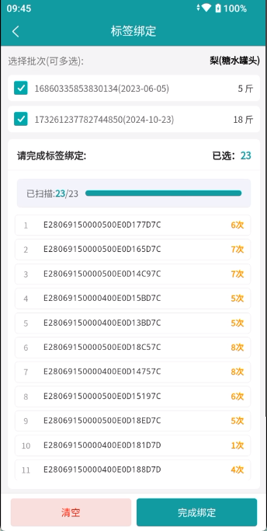
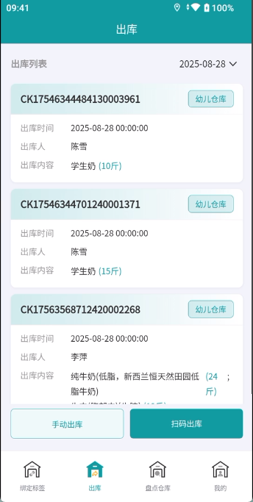
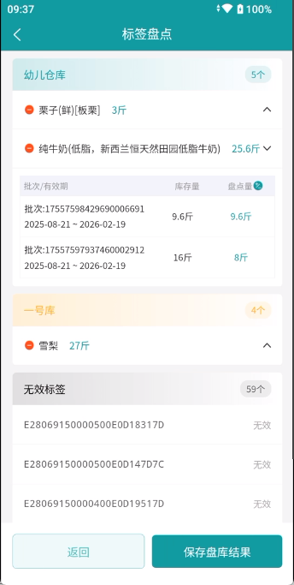
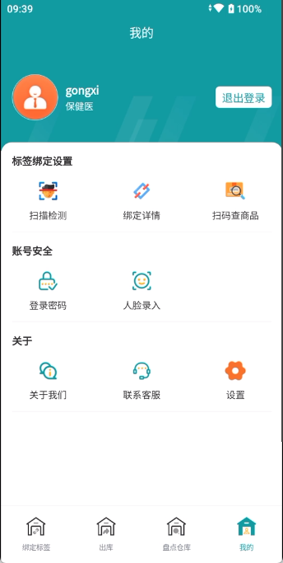
项目三：PDA仓库管理系统
标签绑定
出库
标签盘点
我的
我负责了PDA从标签绑定、出库、盘点到系统设置的全套开发。标签绑定这块，重点解决了批量扫码时的信号冲突，能一次性把很多标签和商品关联起来。出库支持扫码和手动两种方式，设置了对应场景功率参数，防止扫到隔壁货架的货。盘点的核心是让手持机能扛住大量标签的扫描数据，同时能快速查出商品信息。最后在我的模块里，给管理员做了一个配置中心，能调整并保存硬件参数，这样换个仓库环境也能直接用，不用重复调试。

Slide 13
PDA仓库管理系统主要工作内容
Financial industry investment return analysis marketing report
03
02
04
01
场景参数调优
05
原生插件封装
解决扫描广播冲突与信号干扰。设计权限隔离，仅管理员可调整不同场景下的功率参数并持久化保存。优化标签的动态渲染，海量标签也能快速渲染。
系统架构升级
将原生的RFID扫描、广播监听等生命周期封装为Uni-app插件管理类，实现业务逻辑与硬件驱动的分离。
推进项目从2.x到3.x版本的重构与迁移。重构登录鉴权模块。设计并落地新的数据库表结构适配当前系统。
硬件底层对接
核心业务闭环
掌握标签识别、数据读取及防碰撞机制。完成手持机（PDA）与标签通信的底层链路打通
开发手动/扫描出库切换功能，实现标签与不同批次商品的关联与解绑；完成盘库差异记录。
硬件对接-系统升级

Slide 14
PART 04
自我评价与反思
Combining with the actual situation, this paper expounds reasons
combining with the actual situation, it expounds the reasons for applying for this project combining with the actual situation

Slide 15
对自身工作表现的自我评价和反思
Financial industry investment return analysis marketing report
自我评价和反思
全栈能力的快速补齐
复杂场景的攻坚决心
代码质量与复用意识
业务全局观待加强
入职以来，工作边界从单一的Web前端（LayUI/G6）迅速扩展至移动端（Uni-app）及物联网硬件（RFID/PDA）。
不再局限于页面开发，能够独立承担从数据库设计、接口编写到前端交互的完整业务闭环，具备了独立负责模块的能力。
面对技术盲区（如G6跨Iframe渲染、原生安卓插件封装）时不设限。
善于深挖底层逻辑，例如通过源码分析解决LayUI消息机制问题，通过不断测试功率参数解决RFID在仓库环境下的广播冲突
在开发中逐渐养成了封装与重构的习惯。
例如：将图片上传逻辑封装为通用工具类、将节点渲染抽离为独立渲染器。
反思： 在开发初期容易陷入技术细节，对复杂的仓库业务（如库存批次逻辑）理解不够透彻，导致后期偶尔需要返工。
改进： 后续将加强对业务流程的先行梳理，多问“为什么”，确保技术实现与业务场景 的精准匹配，减少逻辑漏洞。

Slide 16
PART 05
未来发展计划
Combining with the actual situation, this paper expounds reasons
combining with the actual situation, it expounds the reasons for applying for this project combining with the actual situation

Slide 17

未来规划：技术与业务的双向驱动
Financial industry investment return analysis marketing report
吸取之前因业务理解不深导致返工的教训，接下来的重点是钻研仓库流程。在写代码前先把批次管理等核心逻辑吃透，避免因逻辑漏洞造成的重复劳动，让自己不仅会写代码，更能真正读懂公司系统业务。
鉴于PDA性能有限，面对几百条数据时必须落地虚拟滚动方案以保流畅。同时针对金属货架干扰信号的问题，需进一步测试摸索出一套标准参数配置，解决现场“扫不到”或“串读”的实际痛点。
目前的任务是全力攻克剩余的出库和盘点功能。在提交测试前，自己先多跑几遍业务流程，把明显的Bug修掉，确保在测试演示时功能不卡壳、逻辑不报错，保障项目早日达到可交付上线的标准。

Slide 18
THANKS
谢谢观看
Combining with the actual situation, this paper expounds reasons
combining with the actual situation, it expounds the reasons for applying for this project, combining with the actual situation; combining

